Slide 1
智能沙盘中的自动配置与光斑控制研究
学生姓名：赵映南
导 师：李纯喜

Slide 2
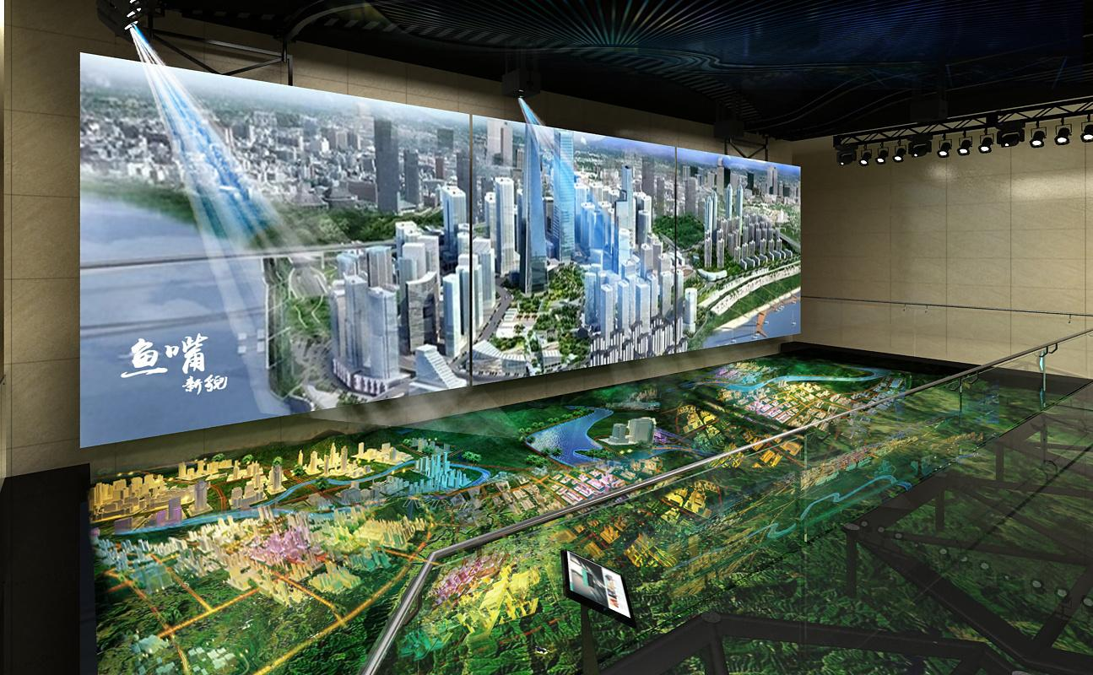
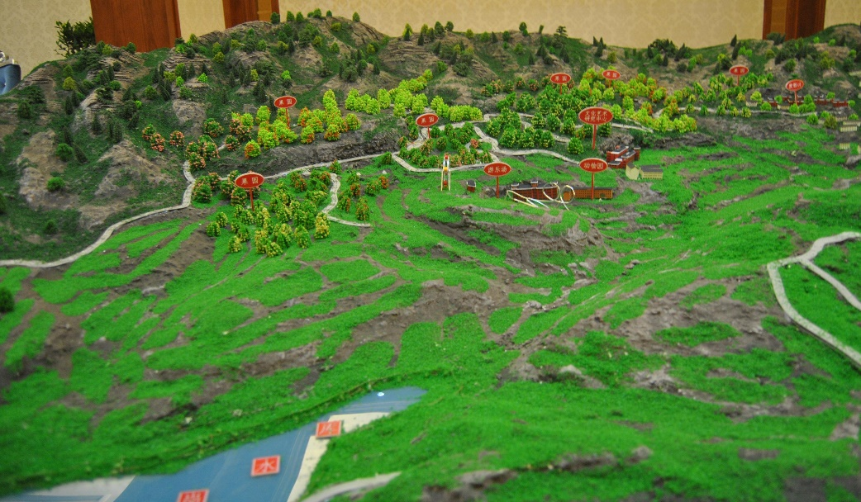
研究背景
 | 实体沙盘 | 普通电子沙盘 | 实体沙盘与电子沙盘相结合
优点 | 直观立体 | 直观 | 直观立体
 | 多角度 | 显示内容丰富 | 布置简单
 | 交互自然 | 内容更新简单
缺点 | 显示内容受限 | 单角度 | 无醒目化
 | 无法实时更新 | 交互不灵活 | 交互不灵活
 | 无醒目化 | 无醒目化
Notes:
沙盘被广泛的应用于城市规划、防洪抗旱、建筑设计、智能家居、智能庄园等。
物理沙盘：人们按照一定的参考用泥沙等常见材料制作而成的模型。
电子沙盘：利用多媒体技术等现代化手段实现了图形等形式信息的展示。

Slide 3
研究现状和存在问题
本课题组其他成员完成部分：针对物理沙盘的醒目化设计工作。
仍存在的问题：
1、无法实现信息的及时更新。
2、无法实现醒目化提示功能。
3、加入电子沙盘部分后交互灵活性问题。
4、使用不够简单便捷。
Notes:
1、信息展示形式：无法同时实现二维和三维的图形信息显示。
2、醒目化提示：远距离交互时，演示者和听众都无法看清光斑的具体位置。
3、交互灵活方面：演示者需同时手持教鞭和激光笔进行交互。
4、使用简单便捷：演示者需要手动进行初始化配置。

Slide 4
系统需求
1、加入屏幕显示设备作为信息展示的载体、仅采用激光笔作为交互设备。
2、关键硬件设备的选型、硬件架构设计以及软件架构设计。
3、屏幕自动初始化配置。
4、激光光斑的醒目化提示功能。
Notes:
1、在信息展示形式方面：增加了屏幕显示设备作为信息展示的载体，仅使用激光笔作为交互设备, 本文主要添加了在电子沙盘部分实现远程鼠标的功能。
2、在整体设计方面：对关键设备进行选型，完成硬件架构的设计，并根据硬件存在问题完成软件架构设计。
3、系统易用性方面：摄像头摆放位置受到空间条件的制约，系统配置需要手动完成，本文系统设计需完成自动化初始化配置。
4、醒目化指示：已完成的实体沙盘部分利用灯光设备实现了醒目化提示，本文设计系统需完成大屏幕显示部分的醒目化提示。

Slide 5
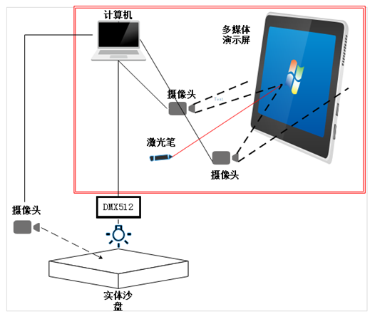
系统结构和硬件架构
Notes:
该智能沙盘系统通过遥控激光笔与语音识别功能实现了用户与灯光设备、用户与演示屏幕之间的灵活交互，其中红框内的部分为本文研究的主要内容。
关键硬件设备是激光笔和摄像头，激光笔主要用于实现远程鼠标的功能，摄像头主要用于对屏幕和光斑信息进行捕捉。

Slide 6
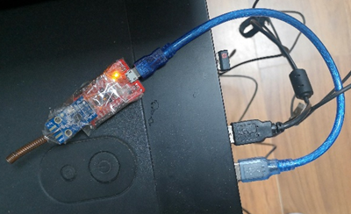
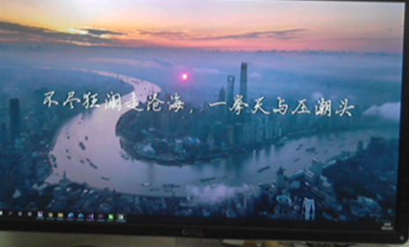
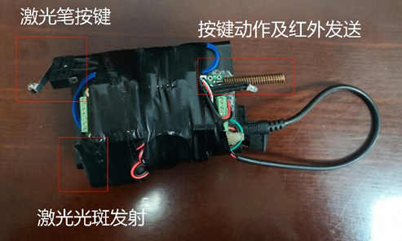
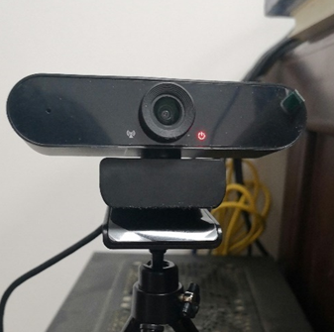
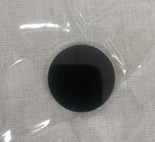
硬件选型
Notes:
本文用到的红外光斑发射器如图所示，该发射器可以发射两种光线，其中可见光用于指示激光光斑位置，红外线用于计算机识别光斑位置，按键位置包含按键功能和滚轮功能用于实现鼠标功能，该无线接收器，用于接收按键消息和滚轮消息以及红外光斑位置。本系统为摄像头配置了一个滤光片，主要用于消除屏幕自身光线和可见光的影响，当没加滤光片时，摄像头捕捉到的屏幕效果，加了滤光片之后基本可以消除可见光干扰对于红外光斑的识别的影响。

Slide 7
软件部分关键问题
1、摄像头捕获区域无法实现与屏幕显示的完全对准。
2、准确快速对激光光斑进行定位。
3、光斑坐标的转换和鼠标的追踪。
Notes:
1、摄像头摆放位置无法实现与屏幕显示的完全对准，本文设计系统需要实现自动化的屏幕配准功能。
2、激光光斑不是一直出现在摄像头捕捉到的视频帧中，需考虑准确快速对激光光斑进行定位。
3、摄像头捕捉区域和屏幕显示区域存在一定偏差，需要对光斑的坐标进行转换，并根据转换后的坐标实现远程鼠标功能。

Slide 8
系统软件架构
系统软件部分分为以下三个模块：
屏幕配准模块、光斑识别模块、坐标转换与鼠标追踪模块
Notes:
基于以上三个问题，本文软件是先把部分主要分为以下三个部分，三个部分之间的关系如图所示，首先要进行屏幕的初始化配置获得屏幕角点坐标，对光斑识别获取到的光斑坐标根据屏幕角点坐标进行坐标转换，最终实现远程鼠标的功能。

Slide 9
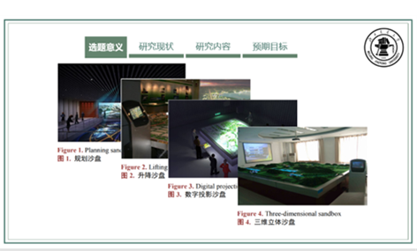
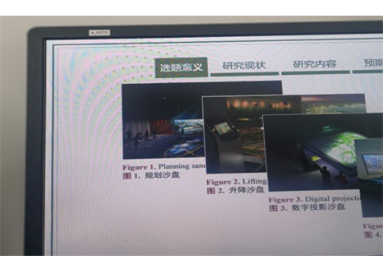
屏幕校准模块
Notes:
这部分需要解决的问题是，屏幕显示的内容和摄像头捕捉到的视频帧之间存在一定偏差，直接对其进行光斑识别，其坐标值存在很大误差，影响远程鼠标的使用体验。在物理沙盘部分，需要通过用户手动利用激光发射器在角点打点获得坐标转换参考点，这种配准方式受到用户操作水平的限制，也提高了系统的使用难度。本文设计了一种自动化的配准方式。

Slide 10
特征点提取
出于使用系统的实时性考虑，本文系统选择ORB特征提取算法进行特征点的提取。
该特征提取算法主要分为两步：
特征检测：从图像中查找关键点。
向量创建：为每个关键点计算相应的特征向量。
Notes:
关键点是指图像中突出的小区域，比如角点，这些关键点具有像素值急剧的从浅色变为深色的特征。
特征向量只包含0和1，是一种二元特征向量。

Slide 11
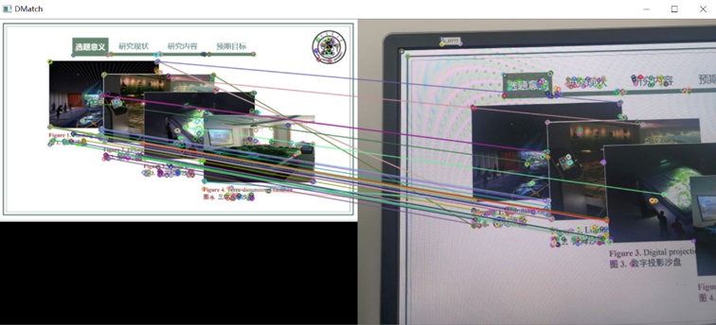
特征点匹配
Notes:
提取到特征点之后基于汉明距离采用暴力匹配的方式对特征点进行匹配

Slide 12
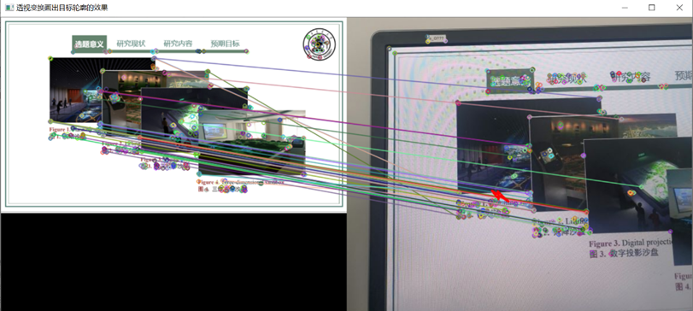
误匹配点剔除
不进行错误匹配的剔除直接进行屏幕校准
Notes:
直接匹配结果之间的变换关系对屏幕角点进行计算计算，基本无法实现屏幕的校准。

Slide 13
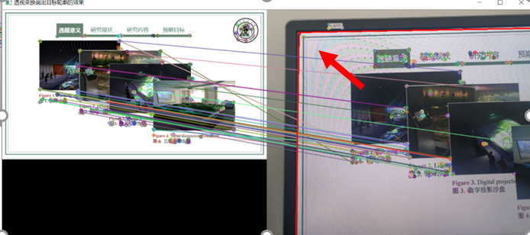
误匹配点剔除
利用LMedS算法剔除错误匹配点之后的屏幕校准
Notes:
采用最小中值算法对错误匹配点进行剔除之后在进行屏幕角点计算，实验结果证明可以得到较为准确的校准结果，但是这种方法时延很大。

Slide 14
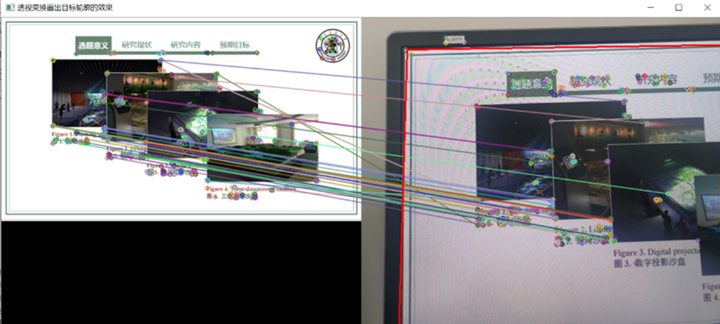
误匹配点剔除
利用RANSAC算法剔除错误匹配点之后的屏幕校准
Notes:
出于系统的实用性考虑，本文尝试了随机采样一致算法进行了错误匹配点的剔除之后进行焦点计算，实验结果证明可以较为准确的实现屏幕的校准。

Slide 15
误匹配点剔除
方式 | 用时（ms）
不剔除 | 10.2962
LMedS | 30.1569
RANSAC | 4.6604
Notes:
通过实验对比分析，本系统采用随机采样一致算法进行屏幕角点的计算，该算法在不仅能保证屏幕校准的准确性，还能保证系统的实时性。

Slide 16
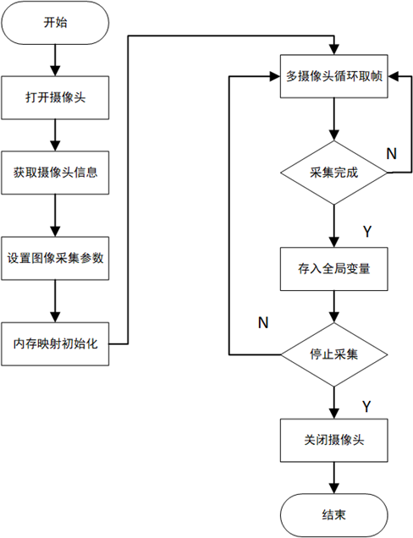
光斑识别
Notes:
本系统采用多摄像头对屏幕和光斑信息进行捕获，通过对图像中每个像素点进行扫描，其中灰度值最大的点的坐标即为激光光斑坐标，坐标识别结果如图。

Slide 17
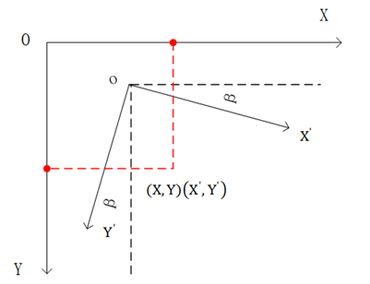
坐标转换
其中X-O-Y为摄像头捕获区域坐标系
$X^{′}−o−Y^{′}为$屏幕显示区域坐标系
RANSAC算法计算出来的屏幕角点坐标为（74.99，52.08），偏转角度为48.58°
Notes:
根据两个坐标系之间的几何关系并带入屏幕角点坐标可以实现光斑坐标的转换。

Slide 18
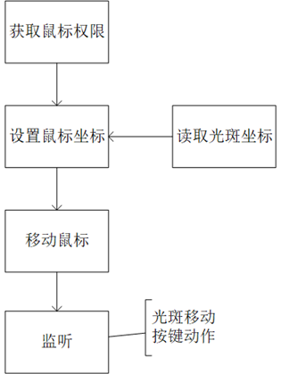
鼠标追踪
Notes:
首先获取鼠标的权限，根据转换后的光斑坐标设置鼠标坐标，并移动得到相应位置，监听光斑是否移动和按键动作是否发生。

Slide 19
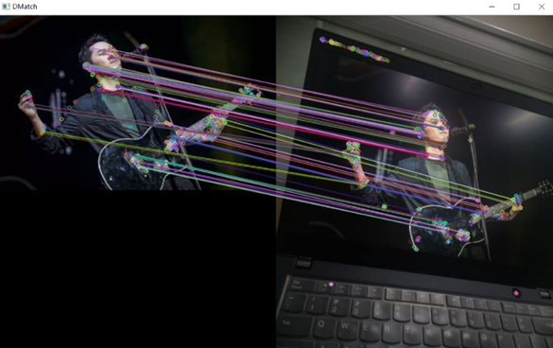
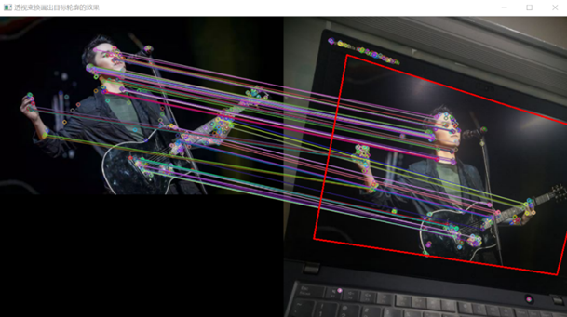
系统评估
Notes:
实验结果显示当屏幕显示其他图像时也可以实现较为准确的图像配准，其计算得到的屏幕角点坐标如图所示。

Slide 20
系统评估
 | 用时（ms）
自动配置 | 1316.32
光斑识别 | 0.0674
坐标转换 | 88
系统总时延 | 1404.3874
Notes:
该系统的总时延在1.4秒左右，时延主要来源于自动配置过程，但是系统使用过程中只需进行一次初始化配置即可，所以88ms左右的时延并不能对系统的实时性造成影响。

Slide 21
总结
本文主要对基于实体沙盘的智能沙盘系统进行了设计，并主要针对电子沙盘的交互问题进行了具体研究。工作总结如下：
1、设计了一套基于实体沙盘和大屏幕展示相结合的智能沙盘系统。
2、实现了一种基于图像识别的屏幕自动配置功能。
3、实现了基于红外激光笔的虚拟鼠标操控功能，以实现灵活方便的大屏幕远程操控。
Notes:
440行左右代码

Slide 22
请老师批评指证

